Slide 1
Tanker 4.trinn

Slide 2
Inngangsmusikk
Notes:
Sett på inngangsmusikk:
For Indre Østfold kommune: Can't Stop The Feeling.mp4
For eksterne kommuner: Can't Stop The Feeling.youtube
Vi rydder klasserom
Vi samles i ringen

Slide 3
Pust og bevegelse
Notes:
Sansemotorisk øvelse - Riste på armer og bein
Når du skal gjennomføre pusteøvelsen med elevene, velger du selv om du vil vise filmen eller om du modellerer selv.
Dersom du ønsker å benytte en annen øvelse, finner du flere eksempler på https://www.io.kommune.no/tjenester/skole-og-utdanning/robuste-barn/pust-og-bevegelse/

Slide 4
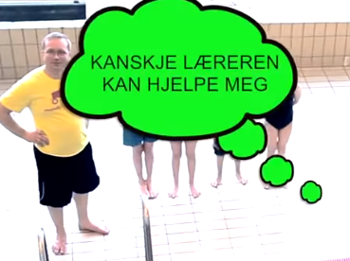
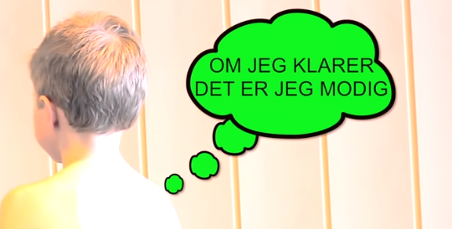
I dag skal vi snakke om tanker
Notes:
Introduksjon til film:
I dag skal vi snakke om tanker og hvordan det vi tenker kan påvirke hvordan vi føler oss. Vi skal se en film om en gutt som veldig redd for å hoppe fra 5-meteren. I filmen får vi se at han tenker tanker som gjør at han blir enda mer redd for å hoppe, de røde tankene. Etter hvert kommer gutten på mer hjelpende tanker, som gjør at han blir mindre redd. De grønne tankene.

Slide 5
Vi ser film!
Notes:
Film: Frykt & røde og grønne tanker
Varighet: 02.24

Slide 6
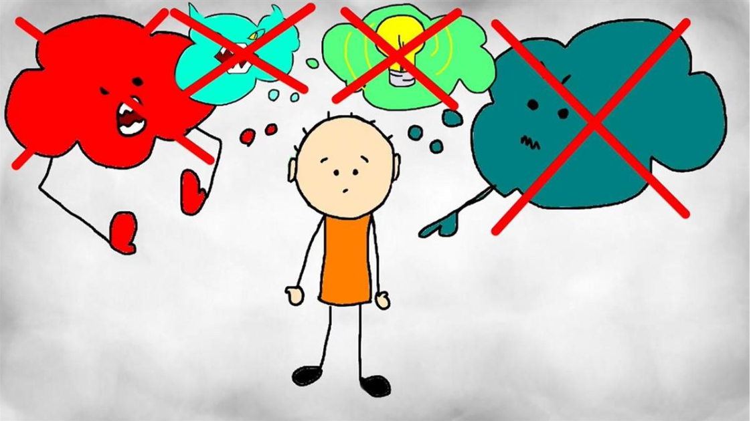
Bør vi alltid høre på tankene våre?
Notes:
Bør vi alltid høre på tankene våre?
La elevene komme med egne forslag, lærer kommer med forslag ved behov.
For eksempel:
Vi skal ikke alltid høre på tankene våre. Noen ganger gjør tankene at vi blir mer sinte, triste eller redde.
I denne filmen hadde gutten vanskelige tanker fordi han var redd, og disse tankene gjorde at han ble enda mer redd. Til slutt klarte han å komme på mer hjelpsomme tanker som gjorde at han turte å hoppe til slutt. Han klarte å endre tankene sine. Det kan være vanskelig å endre tankene sine, fordi de er styrt av følelser. Ved å snakke med noen om det man tenker, kan det bli lettere å få mer hjelpsomme tanker.
Et annet eksempel kan være at en person ikke hilser eller ser på deg når du går forbi i skolegården. Da kan du tenke at han /hun er sur eller ikke liker deg, mens personen kanskje ikke så deg, eller tenkte på noe helt annet. Det er ikke alltid at tankene våre har rett. Derfor er det lurt å sjekke ut om det vi tenker faktisk stemmer med det som er sant. Det kan vi gjøre ved å spørre.

Slide 7
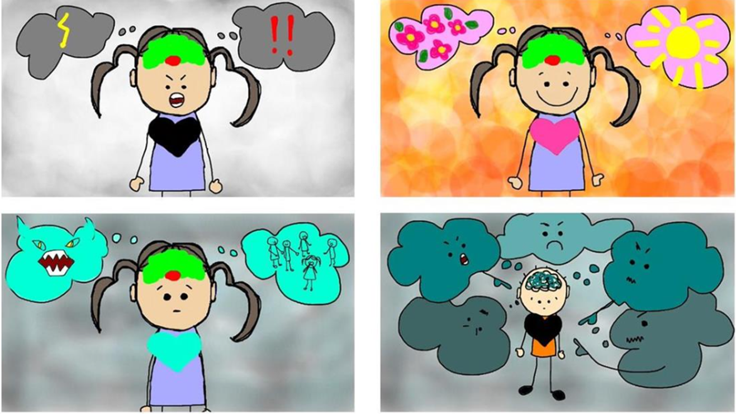
Hvordan henger tankene og følelsene våre sammen?
Notes:
Hvordan henger tankene og følelsene våre sammen?
La elevene komme med forslag, lærer kommer med forslag ved behov.
For eksempel:
Tankene og følelsene våre er et hjelpelag. Tankene passer på oss sammen med følelsene. Ofte tenker vi glade tanker når vi er glade og triste tanker når vi er triste. Noen ganger kan det vi tenker gjøre oss enda mer triste, sinte eller redde. Det vi tenker kan påvirke det vi føler, og det vi føler kan påvirke det vi tenker.

Slide 8
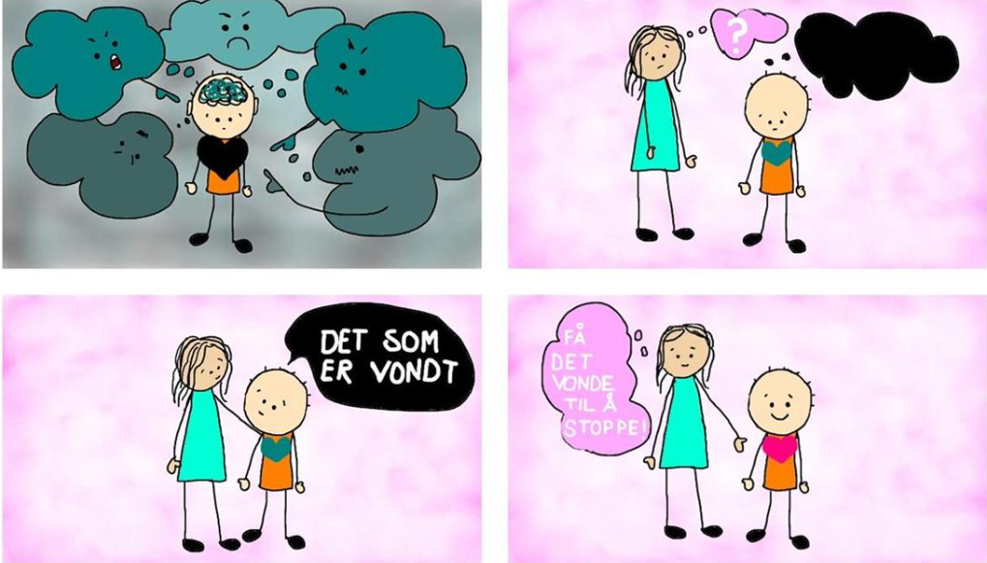
Hva kan du gjøre hvis du har
vonde tanker?
Notes:
Hva kan du gjøre hvis du har vonde tanker?
La elevene komme med forslag. Lærer kommer med forslag ved behov.
For eksempel:
Snakke med en voksen. Det hjelper å snakke om det. Å dele de vonde tankene med noen gjør at de kan bli mindre vonde. Den voksne kan også hjelpe til med å komme på mer hjelpsomme tanker.

Slide 9
Vi leker!
Kims lek
Hva er forandret?
Notes:
Kims lek:
Formål: Konsentrasjon og minnetrening
Utstyr: Teppe, 10-15 ting, lapp og blyant til hver gruppe
Beskrivelse: Lærer tar med 10-15 små ting til timen som kan legges på et bord eller på gulvet. La elevene stå og se på dem i 15 sekunder, og legg så ett teppe eller ett håndkle over. Elevene skal nå samarbeide i 3 grupper og prøve å huske alle tingene og gjerne skrive dem på en lapp. Hvem av gruppene klarer å komme på flest ting?
Tips: Velg en ordstyrer som passer på at alle på gruppa skal få sagt noe. Velg to på hver gruppe til å skrive.
Hva er forandret?:
Formål: Hukommelse, fellesskap
Beskrivelse: Del klassen i to og still elevene på to rekker. De to rekkene skal stirre på hverandre og prøve å huske alt med den andre rekka. Så skal den ene rekka snu seg og se i veggen, gjerne også holde for ørene og lukke øynene. Den rekka som står igjen, skal lage noen forandringer. Noen bytter plass, noen kan bytte genser. Noen kan holde noe. Rett og slett gjøre små endringer som de andre skal prøve å finne ut av. Når de er klare, sier de: «Hva har forandret seg?». Resten av klassen snur seg tilbake og skal sammen prøve å oppdage alt som er endret. Etterpå byttes oppgavene om, så alle får prøvd.

Slide 10
Vi oppsummer sammen i ringen
Hva likte du i dag?
Hva lærte du?
Hvorfor er dette viktig?
Hva kan vi øve på?
Notes:
Vi setter oss i ringen og oppsummerer sammen.
Prosess: Sende en ball e.l. rundt i ringen. Alle får ordet etter tur. Elevene sier en ting hver. Det er helt fint å si det samme som de andre, eller noe annet. Vi tar et spørsmål av gangen.
Vi bytter spørsmål underveis, f. eks når 5-6 elever har svart.
Hva likte du i dag?
Hva lærte du?
Hvorfor er dette viktig?
Hva kan vi øve på?
Foto: Bildet er tatt av Bildet er tatt av Alexas_Fotos fra Pixabay

